Slide 1
UBND THÀNH PHỐ QUY NHƠN
TRƯỜNG TIỂU HỌC VÕ VĂN DŨNG
CHÀO MỪNG LỚP 2C ĐẾN VỚI BÀI HỌC
NGÀY HÔM NAY!
Môn: Toán – Lớp: 2C
Giáo viên hướng dẫn: Trương Ngọc Thu
Giáo sinh thực tập: Lê Thị Diễm Quỳnh

Slide 2
KHỞI ĐỘNG

Slide 3
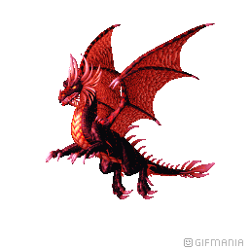
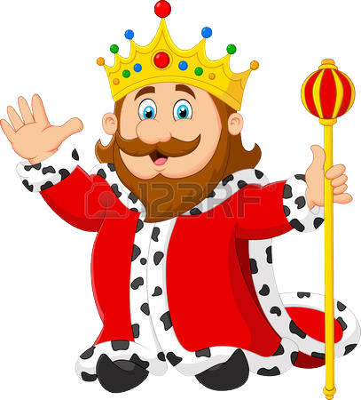
GIẢI CỨU CÔNG CHÚA
Ngày xửa ngày xưa, ở một vương quốc nọ có một nàng công chúa xinh đẹp đang bị rồng lửa bắt đi.
Chàng hiệp sĩ muốn giải cứu công chúa phải vượt qua rất nhiều thử thách, gặp rất nhiều quái vật, người khổng lồ hung dữ.
Em hãy giúp Hiệp sĩ đánh bại quái vật, người khổng lồ và rồng lửa để giải cứu công chúa bằng cách trả lời đúng các câu hỏi nhé!

Slide 4
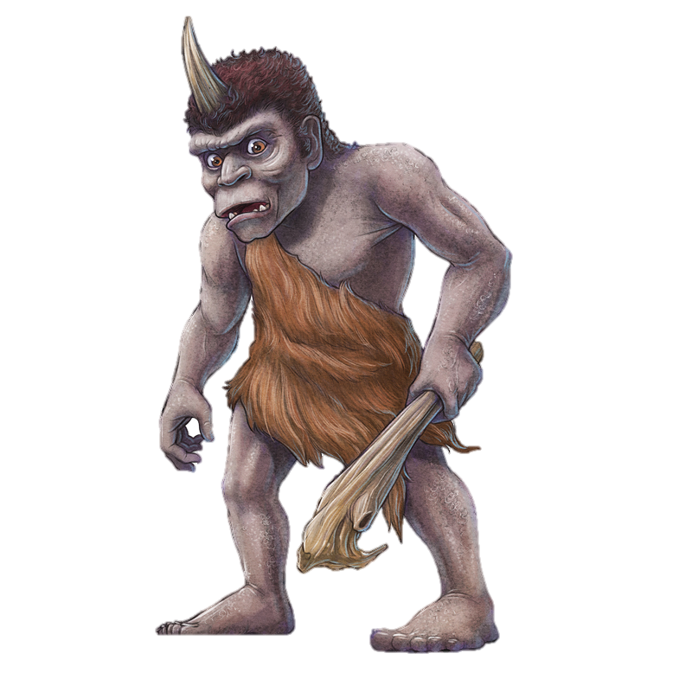
673 …. 763
A. <
B. >
C. =

Slide 5
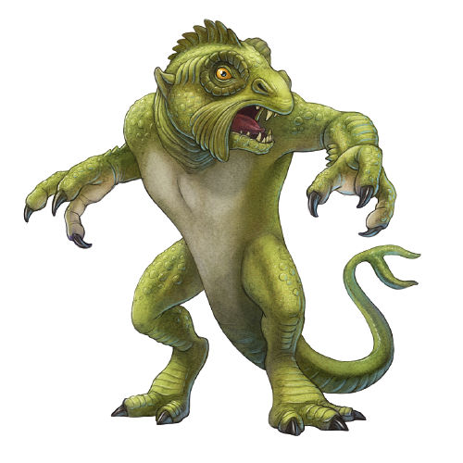
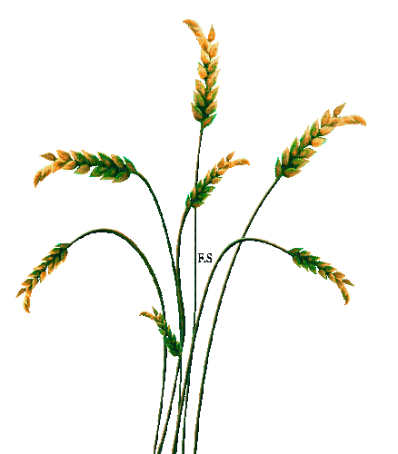
560 …559
A. <
B. >
C. =

Slide 6
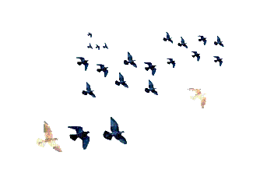
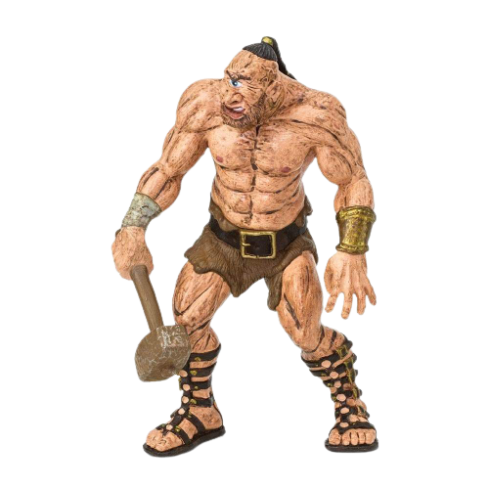
365 ….364
A. <
B. >
C. =

Slide 7
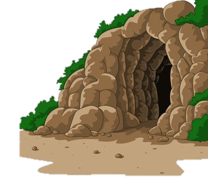
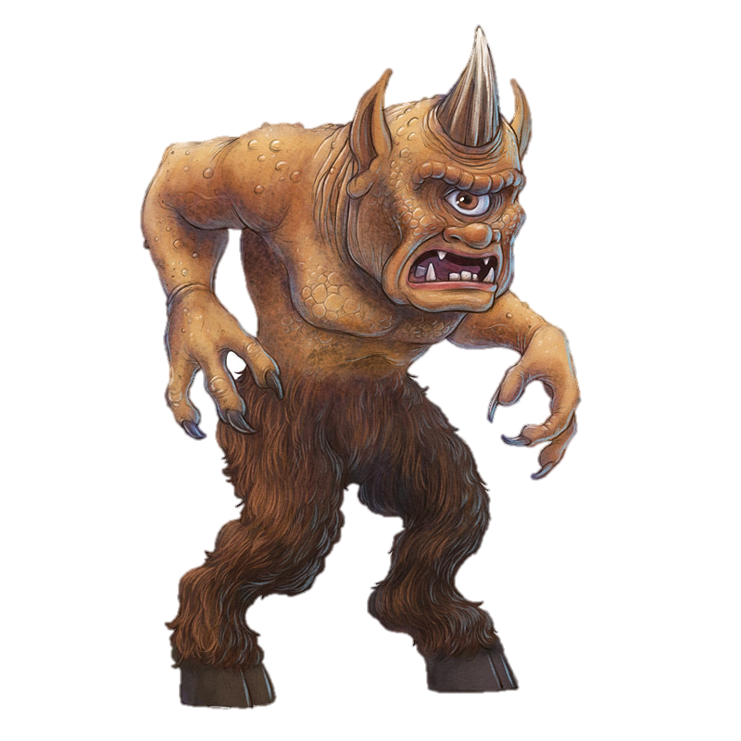
126 ….126
A. <
B. >
C. =

Slide 8
Cảm ơn các bạn rất nhiều!

Slide 9
Thứ tư, ngày 19 tháng 3 năm 2025
Toán
Luyện tập

Slide 10
LUYỆN TẬP – THỰC HÀNH

Slide 11
1
Tìm số và dấu (>,<,=) thích hợp:
z
Trăm | Chục | Đơn vị
Trăm | Chục | Đơn vị
758
?
?
?
62
?
?
?
96
?
?
?
107
?
?
?
758 96
62 107
?
?
Trăm | Chục | Đơn vị
549
?
?
?
495
?
?
?
549 495
?

Slide 12
z
2
>
<
=
?
600 900
527 27
370 307
813 813
402 420
92 129
?
?
?
?
?
?

Slide 13
1
Tìm số và dấu (>,<,=) thích hợp:
z
Trăm | Chục | Đơn vị
Trăm | Chục | Đơn vị
?
7
5
758
?
?
62
6
?
8
?
?
2
96
?
?
?
?
1
?
?
9
6
107
0
7
758 96
62 107
>
?
<
?
Trăm | Chục | Đơn vị
549
4
?
?
?
5
9
495
4
?
?
?
9
5
549 495
>
?

Slide 14
z
2
>
<
=
?
600 900
527 27
370 307
813 813
402 420
92 129
<
?
?
>
<
?
?
>
<
?
?
=

Slide 15
HOẠT ĐỘNG THI ĐUA

Slide 16
3
Cho các số:
z
a. Tìm số lớn nhất:
b. Tìm số bé nhất:
c. Sắp xếp các số theo thứ tự từ lớn đến bé:

Slide 17
Vận dụng

Slide 18
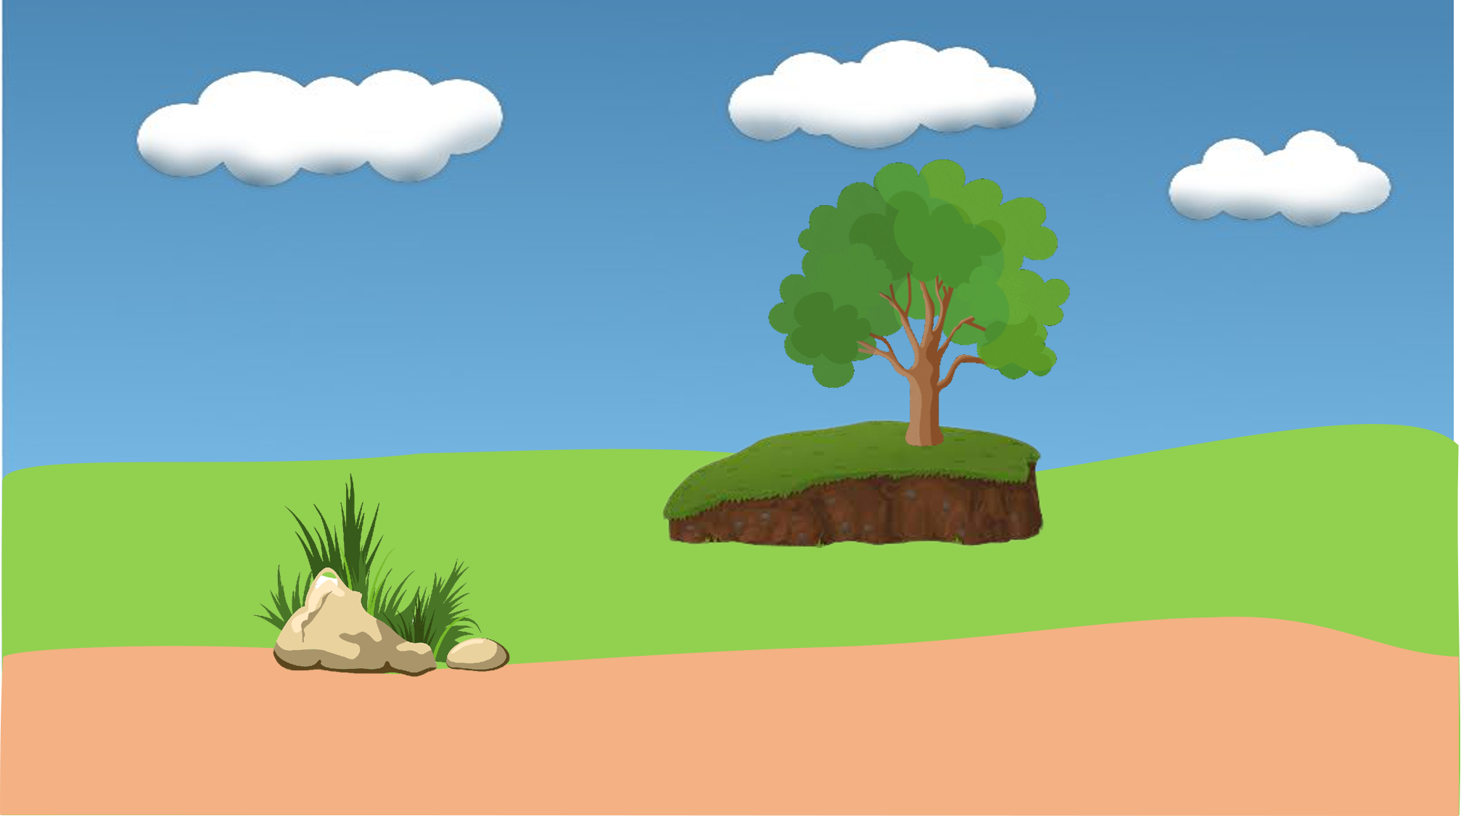
VƯỢT CHƯỚNG
NGẠI VẬT
BẮT ĐẦU
Kíttt….

Slide 19
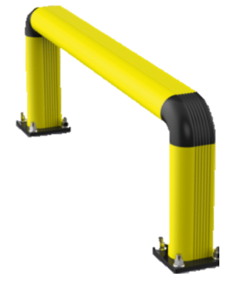
457 …. 501
A. <
B. >
C. =
Kíttt….

Slide 20
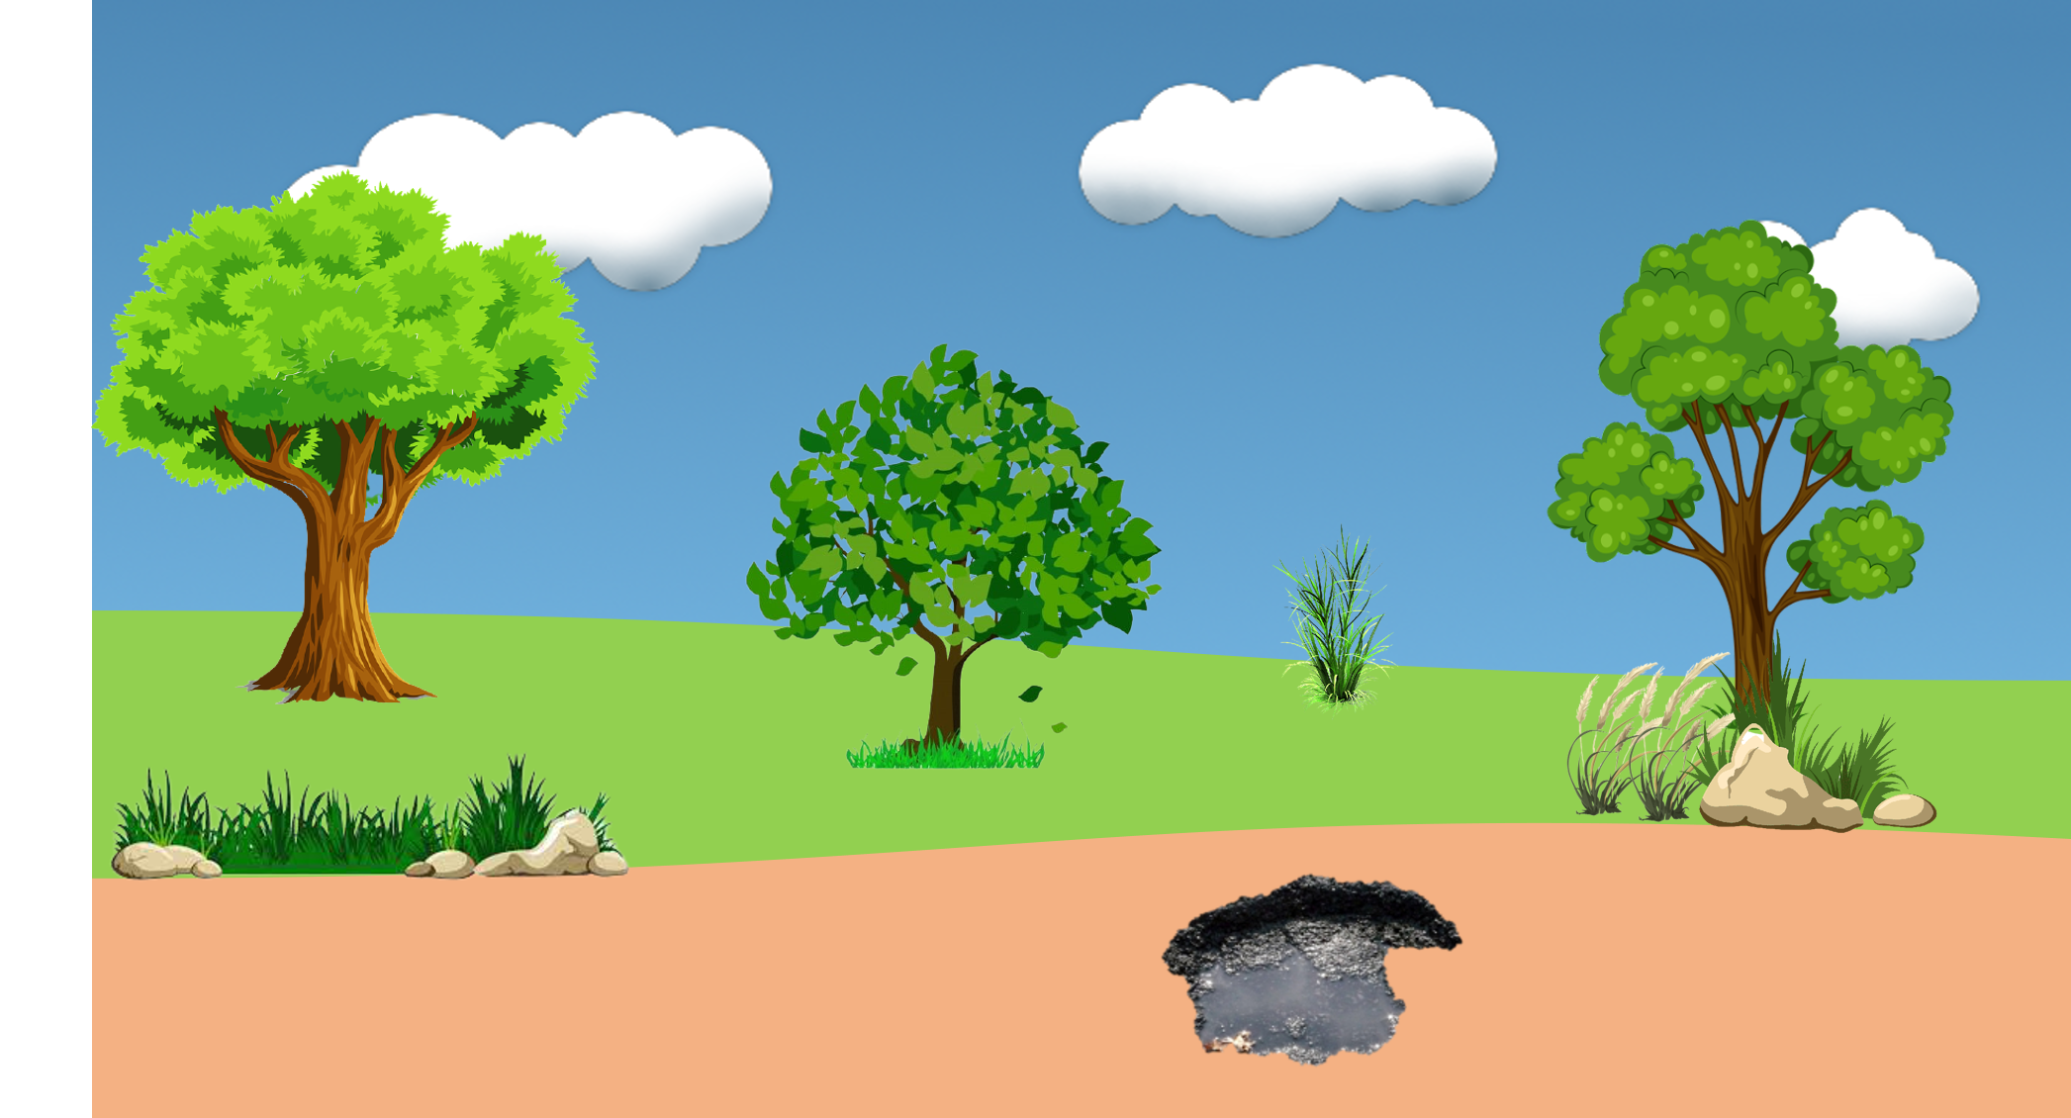
100 …. 98
A. <
B. >
C. =
Kíttt….

Slide 21
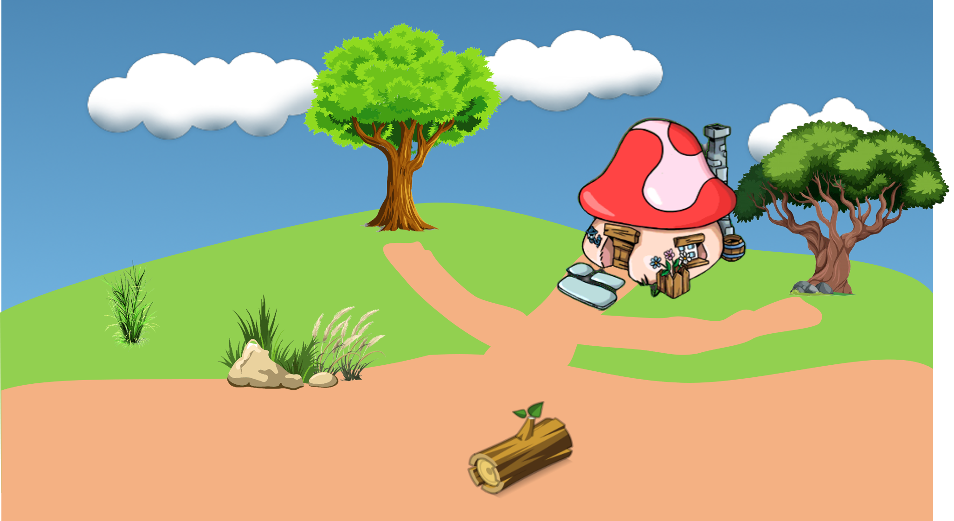
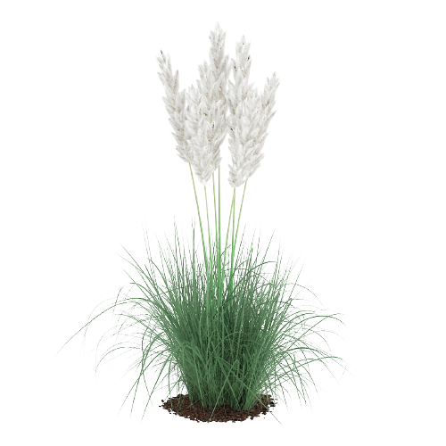
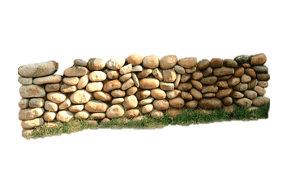
340, 403, 430, 304
Số lớn nhất là:
A. 340
B. 403
C. 430
Kíttt….

Slide 22
340, 403, 430, 304
Số bé nhất là:
CHÀO MỪNG TÍ XÌ TRUM VỀ NHÀ
A. 340
B. 304
C. 403

Slide 23
Bài học hôm nay em biết thêm được điều gì?

